Slide 1
Meten en meetkunde les 1
SCHAAL in toepassingssituaties
Wat komt er aan de orde in deze les:
Wat is schaal en hoe noteer je het
Schaalmodel t.o.v. werkelijkheid
Werkelijkheid t.o.v. schaalmodel
Hoe bereken je de werkelijkheid
Hoe bereken je het schaalmodel
Hoe bereken je de schaal zelf
uitleg over :
Schaal en oppervlakte
Schaal en inhoud
Schaal en oppervlakte en omtrek van een cirkel

Slide 2
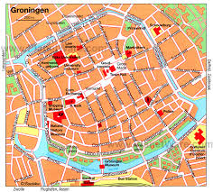
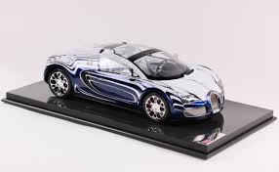
Wat is schaal en hoe noteer je het?
De schaal is een verhouding (hoe vaak past het schaalmodel in de werkelijkheid?)
Schaal 1 : 150 de werkelijkheid is 150 x verkleind tot een schaalmodel
Schaal eenheid is meestal in centimeters maar hoeft niet!
Eigenlijk betekent schaal 1 is in werkelijkheid 150 vergroot . Het is dus een verhouding.
Bij berekenen altijd in DEZELFDE EENHEID werken!!
Dus: alles naar dezelfde eenheid zetten (bv alles in cm)
Schaalmodel van een auto De schaal is 1: 35 Wat betekent dat?
Maquette van een schoolgebouw De schaal 1: 100 Wat betekent dat?

Slide 3
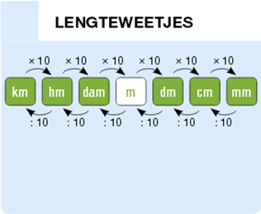
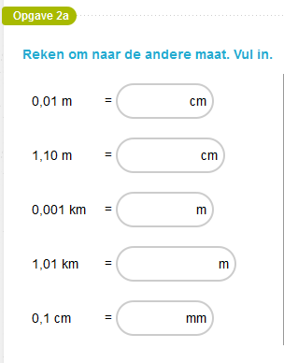
ALLES IN DEZELFDE EENHEID ZETTEN DOE JE ZO:
Om lengtematen om te kunnen zetten naar dezelfde eenheden moet je de stappenladder goed in je hoofd hebben. Elke stap is x 10.

Slide 4
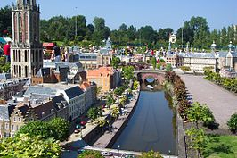
WAAR WORDT SCHAAL VOOR GEBRUIKT?
Om zelf plattegronden te maken bv van je huis , je studentenkamer of je tuin
Om dingen uit te vergroten bijvoorbeeld foto’s op posterformaat of als behang op je muur.
Om dingen te verkleinen bijvoorbeeld meubels om ze op een plattegrond te kunnen tekenen of als schaalmodel in een poppenhuis te zetten
Denk ook aan Madurodam. Alle gebouwen zijn op schaal gemaakt .
Maquettes van een gebouw voordat ze het bouwen.
Om landkaarten te maken. Of voor stadsplattegronden. Op de TOMTOM/GPS/APPS.
Madurodam is gebouwd met schaal 1: 25

Slide 5
Hoe bereken je de schaal zelf?
Je weet de werkelijkheid en het schaalmodel
De schaal zelf kun je berekenen door het schaalmodel terug te brengen naar 1 centimeter
Bijvoorbeeld
De auto is in werkelijkheid 375 cm lang
Het schaalmodel is 15 cm lang
Wat is de schaal die gebruikt is om hem te verkleinen?
Of hoe vaak past het schaalmodel in de werkelijkheid ?
Wat moet je doen om bij 1 centimeter te komen?
…….
Schaalmodel 15 cm 1 cm
Werkelijkheid 375 cm ? =
……. 375:15
werkelijkheid : schaalmodel = schaal

Slide 6
Rekenen met schaal kan op meerderde manieren
Er zijn altijd 3 onderdelen namelijk
De schaal zelf bv 1 : 100 (1 cm is in werkelijkheid 100 cm)
De werkelijkheid bv in m
Het schaalmodel bv in cm
Om iets uit te kunnen rekenen heb je altijd 2 van deze 3 nodig!
Ze moeten in dezelfde eenheid staan. Dus bijvoorbeeld alles in centimeters.
Kijk in welke eenheid je het antwoord moet geven en zet alles om naar die eenheid.

Slide 7
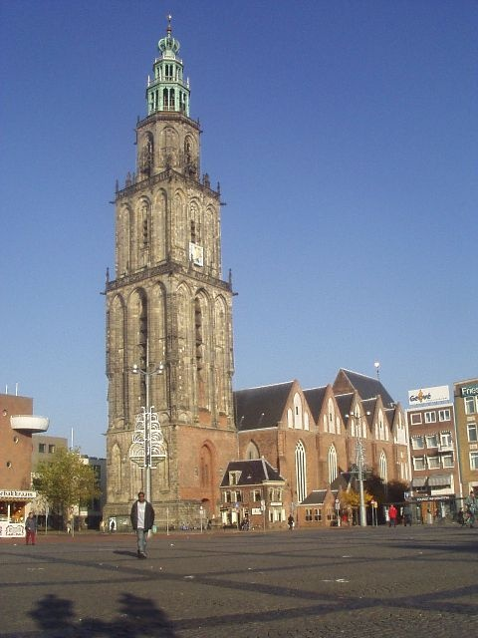
De martinitoren is 97 meter hoog
De gemeente wil een souvenir maken van 10 cm hoog
Hoe vaak moet de echte toren verkleind worden? Of eigenlijk: welke schaal moet er gebruikt worden?
Wat moet je het allereerst doen om het uit te kunnen rekenen?
Als je het schaalmodel terug rekent naar 1 cm weet je de verhouding
..…
Schaal 10 cm 1 cm
In het echt 9700 cm 970 cm
…..
1 cm is in werkelijkheid 970 cm
De schaal is dus 1:
Sneller rekenen
Werkelijkheid: schaalmodel = de schaal
Het berekenen van de schaal die je wilt gebruiken om het schaalmodel te maken
Je weet de werkelijkheid en het schaalmodel
Let op zet alle maten in dezelfde eenheid

Slide 8
De martinitoren is 97 meter (= ? cm)
De schaal is 1: 970 Hoe hoog wordt het schaalmodel?
Gebruik een verhoudingstabel en vul in wat je weet.
Schaalmodel 1 cm …….. ? cm
Werkelijkheid 970 cm 1 cm 97000 cm
: 970 x 97000
tussenstap naar 1
Hoeveel centimeter is het schaalmode dan?
Het berekenen van (de hoogte van) een schaalmodel
Dus: je weet de schaal en de werkelijkheid
ALTIJD in dezelfde eenheden werken bij het berekenen
Schaalmodel= werkelijkheid : schaal

Slide 9
Een schaalmodel van de martinitoren is 10 cm
De schaal is 1: 970 dus 1 cm is in werkelijkheid 970 cm
Hoe hoog is de toren in werkelijkheid?
Gebruik een verhoudingstabel
Vul in wat je al weet.
………..
Schaalmodel 1 cm 10 cm
Werkelijkheid 970 cm ? =
………….
Zet je antwoord om in meters.
Het berekenen van de werkelijkheid
Je weet de schaal en het schaalmodel
Werkelijkheid = schaalmodel x schaal

Slide 10
Het onderste stuk van de martinitoren is op schaal 5 cm
Hoe veel meter is dit dan in het echt?
De schaal is 1: 970
Gebruik een verhoudingstabel
………..
1 cm 5 cm
970 cm ? =
………….
Hoeveel meter is dat dan?
Bij schaal berekeningen : ALTIJD in dezelfde maten werken

Slide 11
Nu: De groepsopdracht.
Aan het eind van de les inleveren = 0,1 punt erbij op de toets
Maak in groepjes van maximaal drie studenten 3 van de uitgedeelde opdrachten.
Je kunt kiezen uit verschillende voorwerpen.
Kijk zelf je antwoorden na. Antwoordkaarten liggen op de docententafel.
Kom je ergens niet uit vraag het dan.
op het antwoordvel noteer je:
de namen van de studenten.
de verhoudingstabellen die je hebt gebruikt.
de 3 antwoorden van de 3 vragen die worden gesteld.
(schaal, werkelijkheid en schaalmodel)
Lever AAN HET EINDE VAN DE LES 1 a4-tje in met alle antwoorden van minimaal 3 opdrachten (meer mag ook) en de namen van de studenten die hebben meegewerkt.
Volgende week Les 1 b

Slide 12
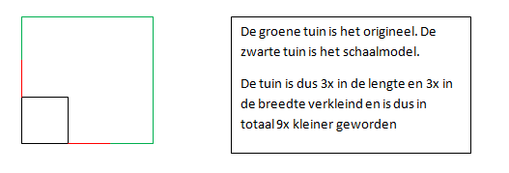
Hier zie je een tuin. (de groene lijn is de werkelijkheid)
De tuin wordt op schaal nagemaakt met schaal 1: 3
(het schaalmodel is de zwarte lijn)
Wat gebeurt er met de lengte van de tuin?
En wat gebeurt er met de breedte van de tuin?
Hoe vaak wordt de tuin in totaal verkleind?
Schaal x schaal (3 x 3 = 9 in totaal)

Slide 13
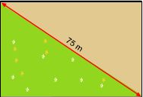
Dezelfde tuin: Nu Schaal 1:3
Het oppervlak is 3x zo groot geworden:
3x de lengte en 3x de breedte
Oppervlakte vergroten
op schaal.
Lengte 6 m
Breedte 4 m

Slide 14
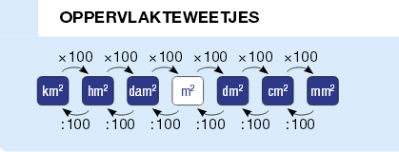
Waarom staat er in dit schema steeds 100 bij de stappen?
Bij oppervlakte gebeurt er dus iets extras
De lengte wordt uitvergroot
De breedte wordt uitvergroot
Als je de oppervlakte dus uitvergroot gaat het hele oppervlak mee
Alles gaat x 3 (lengte x 3 breedte x 3)
Daardoor wordt de hele oppervlakte 3x zo groot
Dus 3 x lengte keer 3x breedte = 9 x
Voorbeeld schoenendoos en klaslokaal
Hoe vaak past de schoenendoos in het klaslokaal?

Slide 15
Schaal en inhoud. LET OP!
Inhoud en schaal
Bij inhoud wordt ook de hoogte op schaal vergroot
Schaal is 1: 3 dus ook de hoogte wordt 3x vergroot
Lengte x 3
Breedte x 3
Hoogte x 3
= schaal x schaal x schaal = 27

Slide 16
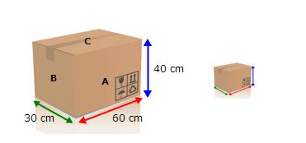
Oppervlaktes en schaal
Oppervlakte is l x b
Welke lengtes heeft deze verpakking? En welke oppervlaktes hebben de 3 zijdes?
rood: A:
blauw: B:
groen: C:
Als je alle oppervlaktes van de doos wilt weten doe je alles x 2. Waarom?
De kleine doos is dus een kleiner uitgave. Hij is twee keer kleiner dan de grote doos
Hoe lang zijn de zijdes nu.
En wat is er gebeurd met elk oppervlak?

Slide 17
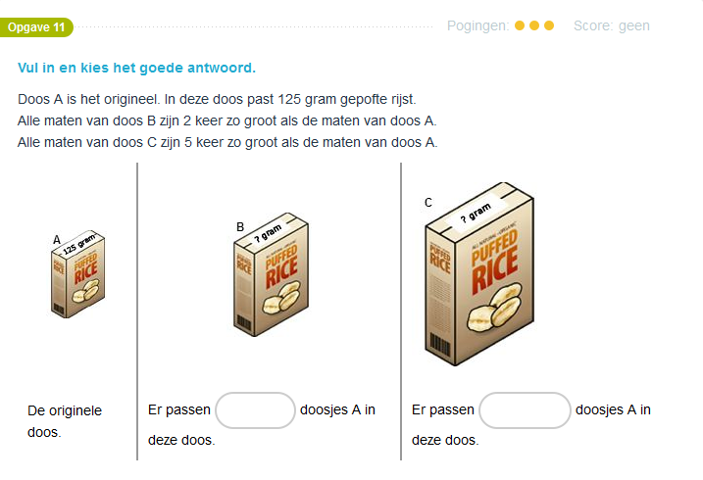

Slide 18
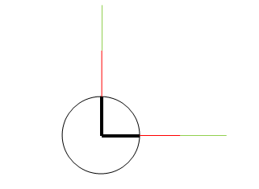
Schaal en de oppervlakte van een cirkel
Schaal is 1 : 3
Je hebt de straal van een cirkel (Lijkt op de lengte )wordt 3x zo groot
Je hebt nog een straal (lijkt op de breedte) wordt 3x zo groot
Ook voor de oppervlakte van een cirkel geldt
Als hij wordt uitvergroot doe je schaal x schaal.
Bij schaal 1: 3 wordt de cirkel dus 3 x 3 = 9 x zo groot
En wat gebeurd er bij de inhoud van een cilinder bijvoorbeeld een vijver?

Slide 19
Les 9 som 13 Hoeveel cm is de wandelroute op de kaart?
Eerst :
de schaal staat in centimeters maar je wilt naar kilometers
Zet de centimeters van de werkelijkheid naar kilometers
1 cm is in werkelijkheid ? Km
Denk aan de stappen (van cm naar km is : 100.000)
25000: 100000 = 0,25
Dus 1 cm is in werkelijkheid 0,25 kilometer
Als je dit weet kun je in de verhoudingstabel verder werken naar de gevraagde km

Slide 20
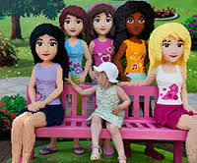
Schaal 150 : 1 de werkelijkheid wordt 150 x vergroot tot een schaalmodel (microscoop vergroting)

